Slide 1
第17课
第二次世界大战与战后国际秩序的形成
课标要求：理解第二次世界大战爆发的背景及战后形成的国际关系新秩序。

Slide 2
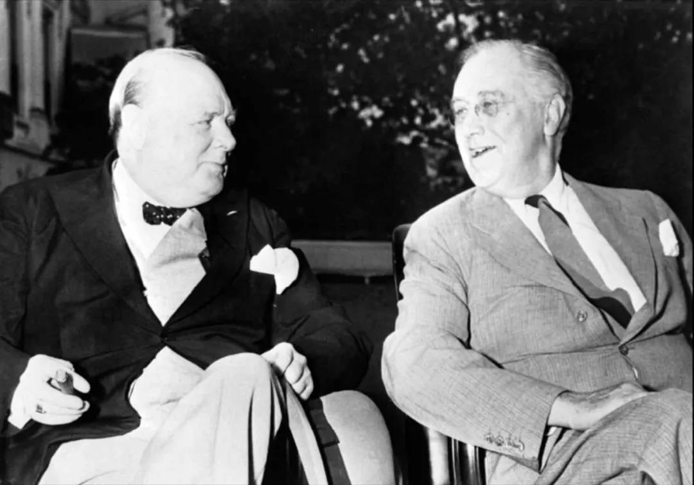
一、第二次世界大战的背景
美国总统罗斯福曾经对英国首相丘吉尔谈起，应该给第二次世界大战起一个名字，丘吉尔脱口而出:“The Unnecessary War！”（不必要的战争）
他认为如果不是第一次世界大战战胜国的决策者们处置不当，致使德、意、日侵略势力迅速膨胀，第二次世界大战本来是可以避免的。 ——选修三《战争与和平》
丘吉尔与罗斯福

Slide 3
1、凡尔赛——华盛顿体系的隐患
宰割战败国——战胜国与战败国的矛盾
分赃不均匀——战胜国之间的内部矛盾
奴役弱小民族——帝国主义与殖民地半殖民地国家的矛盾
敌视社会主义——帝国主义与社会主义制度国家的矛盾
这不是和平，这是20年的休战 ——法国元帅福煦
德国：“屈辱的和约像一把利剑刺伤了德国人民的民族情感，也埋下了下一次战争的伏笔。”
意大利：巴黎和会上意大利分赃最少，当消息传来，引起了意大利社会各阶层的极大不满，民族主义情绪空前高涨，打倒政府的呼声响遍了全国。此时，墨索里尼提出要复仇，有许多人提出要对外扩张，这种扭曲的爱国情绪最终演变成了战斗的法西斯。
日本：日本虽然是战胜国，但“华盛顿体系”使其扩张的野心遭到美英的遏制，因而有不满情绪。此后，它不断寻找机会准备最终冲破“华盛顿体系”的束缚。近卫文麿宣称：“日本为了自己的生存也应该像第一次世界大战时德国那样，要求打破现状，并从我们自己的前途出发建立新的国际和平秩序。”
Notes:
谢尔曼表示：“如果他们签了那样的条约，就让他们的手烂掉吧！”希特勒极具煽动性地说：“德意志要战斗，德意志要复仇！新帝国需用德国的剑为德国的犁取得土地，为德国人民取得每天的面包。”

Slide 4
法西斯主义
（1）形成过程
意大利 墨索里尼
日本 冈村宁次
成立“战斗的意大利法西斯” 世界上第一个法西斯主义政党
日本军部法西斯运动的开始
1919年
1920年
1921年
1922年
……
组建纳粹党
建立了法西斯政权
德国 希特勒
意大利 墨索里尼
（2）特征
希特勒认为，只有“当一国（种族上最优秀的那一国）取得了完全而无可争辩的霸权时”，世界和平才会到来。

Slide 5
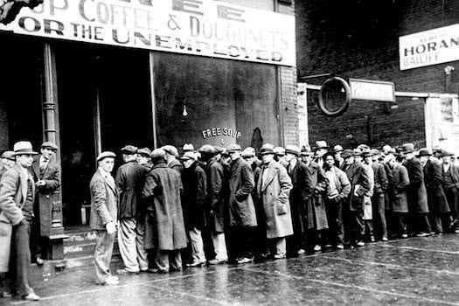
英美：内部改革，贸易保护
日德：向外扩张，转嫁矛盾
2、1929—1933年经济大危机激化矛盾
1929-1933年世界主要资本主义国家经济情况
失业工人排队领取救济
英美国家面对危机缺乏团结合作，而是但求自保、以邻为壑，客观上加剧了危机，加速了战争的爆发
资本主义经济危机的爆发，促使帝国主义国家之间的经济斗争空前加剧。各国为了缓和和摆脱危机，一方面提高进口税率，高筑关税壁垒，限制外国商品输入，以保护国内市场；另一方面则实行货币贬值，廉价对外倾销本国商品，以加紧争夺国外市场。这样，主要资本主义国家相互之间展开了一场激烈的关税战、货币战和倾销战。
Notes:
1929年爆发的世界经济大危机，为“二战种子”提供了恰逢其时的生长条件。
1929年——1933年，资本主义世界陷入历史上最深刻、最持久的一次经济大危机，其间资本主义各国工业生产剧烈下降，各国企业大批破产，失业人数激增，失业率高达30%以上。此后，资本主义世界又出现了五年左右的持续萧条。主要资本主义国家采取以邻为壑、转嫁危机，展开了关税战、贸易战、货币战以争夺国际市场，国际货币经济秩序遭到破坏，世界经济进一步陷入混乱，加深了危机，国际关系日趋恶化。面对经济大危机，资本主义国家的应对基本有两种方式：
1、改革：
罗斯福新政：为摆脱经济危机而实行的一系列新政策，基本做法是国家通过立法形式，加强对经济生活的干预和调节。
新政内容是：帮助银行恢复信用，保证存款安全。调节工业生产，实行公平竞争，保证农业生产。稳定农产品价格，推行“以工代赈”，增加就业，建立社会保障制度。
罗斯福新政影响：缓解了经济危机造成的严重破坏，避免了剧烈的社会动荡，使大多数美国人恢复了对美国国家制度的信心。被一些主要资本主义国家所借鉴，使资本主义获得了新的发展空间和活力，也标志着资本主义告别自由放任时代，进入了国家干预经济的时代。但它不可能改变资本主义制度的本质，无法从根本上消除经济危机。实质上是在维护资本主义制度的前提下，对生产关系进行的局部调整，使其适应生产力的发展水平。
2、建立法西斯政权，侵略扩张：经济大危机中，德日等法西斯势力迅速崛起，试图通过发动对外战争，转嫁经济危机，从战争中寻求出路。
经济大危机使潜藏帝国主义政治经济发展不平衡德矛盾被激化，各国经济陷入低谷，加速了法西斯主义在德国、日本和意大利的发展，法西斯势力迅速崛起。

Slide 6
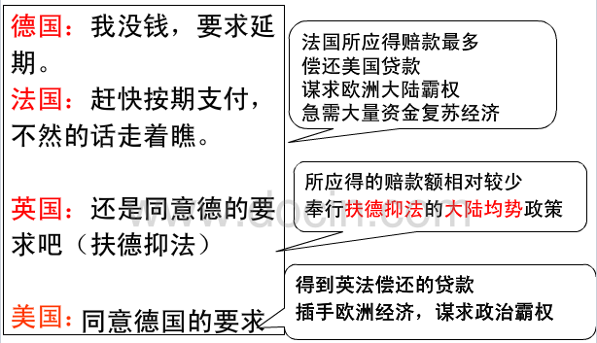
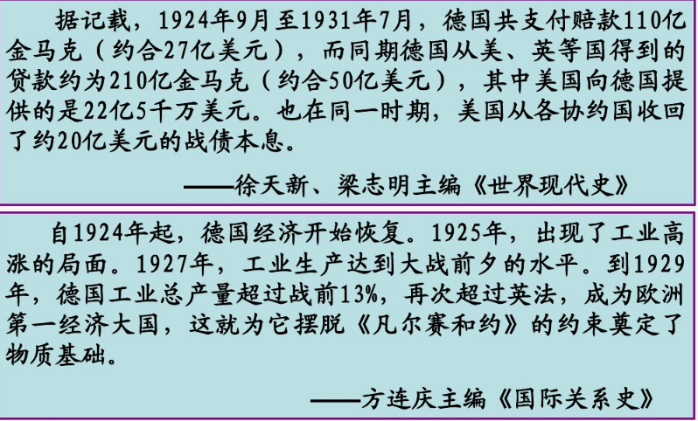
3、资本主义经济政治发展不平衡（根本原因）
①经济发展不平衡：一战后英法经济困难重重，战败的德国利用英法美的矛盾，依靠美国扶植，经济很快恢复并再度超过英法。日本狭小的国内市场和薄弱的基础无法摆脱1929—1933年的经济危机。
②政治发展不平衡：1929--1933年资本主义世界严重的经济危机引起了政治危机，德日由于较多保留了军国主义和专制主义传统，在经济危机严重打击下，当本国阶级矛盾激化时就抛弃了资产阶级民主制度建立了法西斯专政。而英法美继续维持了资产阶级民主制度，如美国罗斯福新政。
Notes:
后接亚欧战争策源地的形成过程

Slide 7
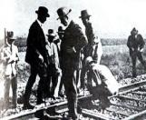
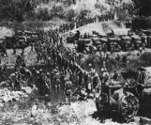
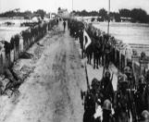
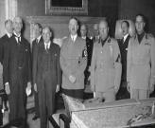
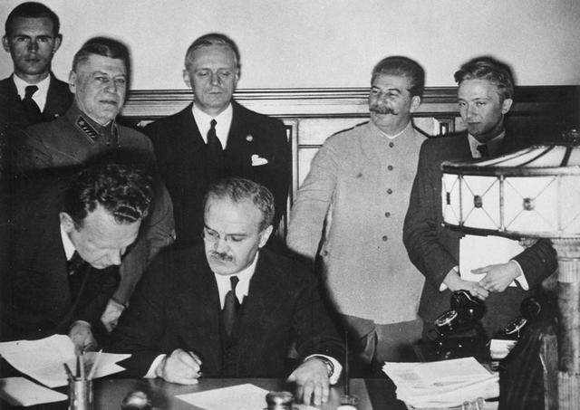
4、绥靖政策等其他因素助长了法西斯国家的侵略野心
英法为了保存自己的既得利益，采取以牺牲其他小国利益为手段换取与对手妥协的政策被称为“绥靖政策”。1938年《慕尼黑协定》的签订，把捷克斯洛伐克的苏台德地区割让给德国，标志着绥靖政策达到顶峰。
纳粹德国看准了英国绥靖外交的虚弱，越发猖獗而无所顾忌，战争遂终于不可避免，而且加速到来了。 ——齐世荣主编《绥靖政策研究》
1936年
1938年
1939年
1931年
1935年
1939年
纵容日本全面侵华，策划太平洋国际会议，阴谋出卖中国，同日本妥协。
慕尼黑会议和《慕尼黑协定》，标志绥靖政策达到顶峰。
1939年8月,苏联和德国外长共同签署了《苏德互不侵犯条约》。
“九·一八事变”后，容忍日本侵略中国东北。
意大利侵略埃塞俄比亚后，英法表示不干涉。
希特勒进攻波兰后，英法采取“静坐战争”。

Slide 8
总结归纳：法西斯主义上台、二战爆发的原因
⑴凡尔赛—华盛顿体系埋下隐患
⑵帝国主义政治经济发展不平衡
⑶1929—1933年经济大危机激化矛盾
⑷绥靖政策等其他因素的推动
⑸德国、日本具有浓厚的专制残余、军国主义传统（战争策源地形成）

Slide 9
二、第二次世界大战的进程
 | 亚洲战场 | 欧洲战场 | 非洲战场
局部阶段
全面爆发
战争扩大
战争转折 | 1942年中途岛战役是亚洲战场转折点 |  | 1942年阿拉曼战役是非洲战场转折点
战争结束 |  |  | 1943年5月，非洲战场结束

Slide 10
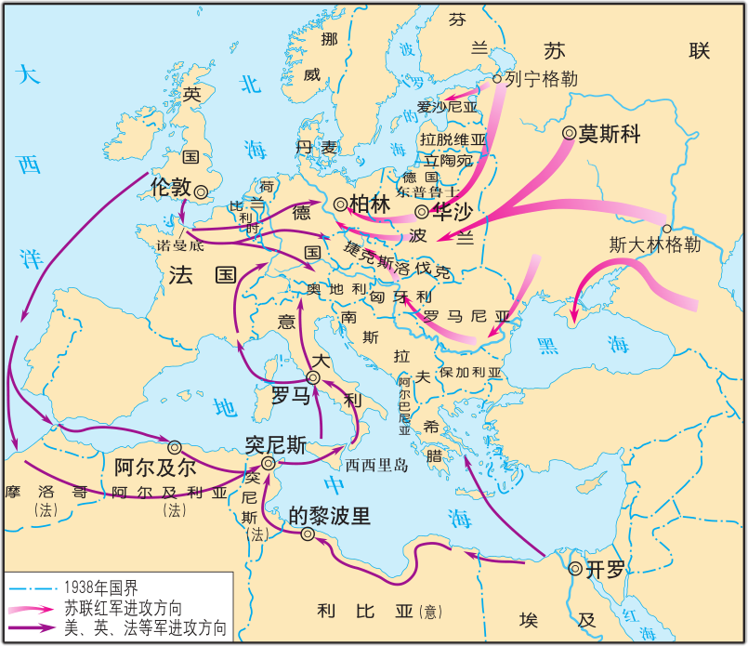
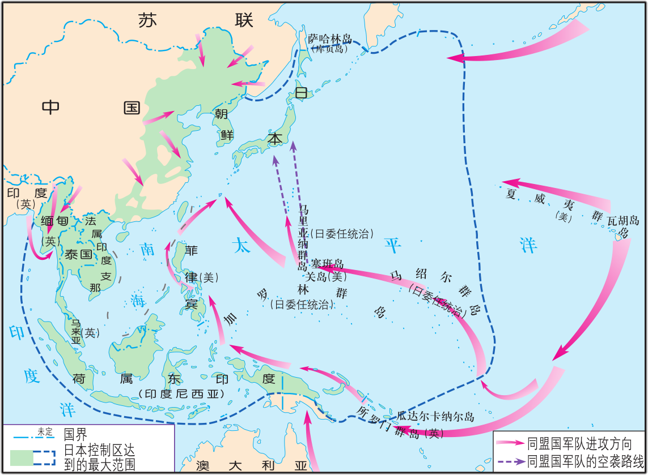
第二次世界大战主要战场

Slide 11
特点：从局部战争到全球战争的过程；
从独立作战到反法同盟建立（同盟国家协同作战，是取得反法西斯战争胜利的重要保证）
 | 亚洲战场 | 欧洲战场 | 非洲战场
局部阶段 |  | 1938年德国吞并奥地利，并对捷克斯洛伐克提出领土要求
全面爆发
战争扩大
战争转折 | 1942年中途岛战役是亚洲战场转折点 |  | 1942年阿拉曼战役是非洲战场转折点
战争结束 |  |  | 1943年5月，非洲战场结束
1931年九一八事变
1937年七七事变
1935年意大利入侵埃塞俄比亚
1939年9月，德国闪击波兰标志着第二次世界大战全面爆发
1941年6月，苏德战争爆发，苏联成为抗击纳粹德国的主要战场
1941年12月，太平洋战争爆发，标志着第二次世界大战发展到全球阶段
1942-1943年，斯大林格勒战役是第二次世界大战转折点
1945年9月2日，
日本无条件投降标志第二次世界大战结束
1945年5月8日，德国投降标志着欧洲战场的结束

Slide 12
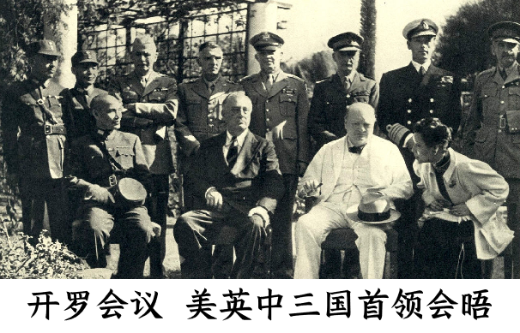
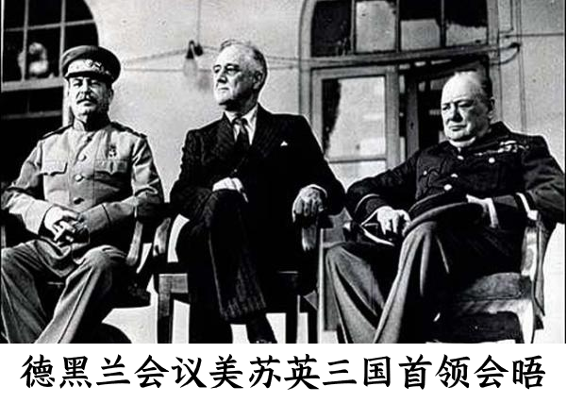
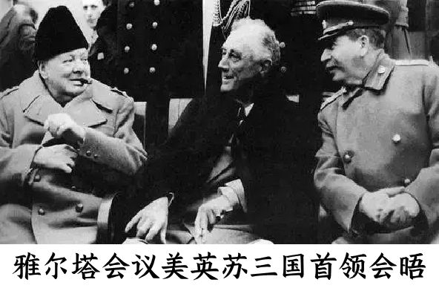
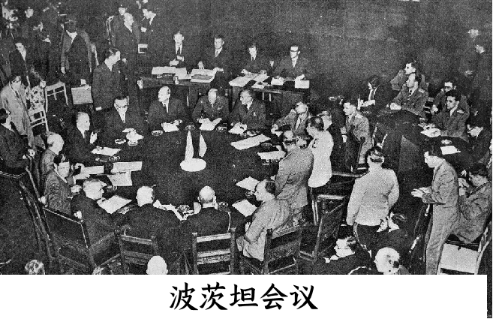
三、战后国际秩序的建立——雅尔塔体系
1、含义
1943年11月
开罗会议
雅尔塔体系
1943年11月
德黑兰会议
1945年2月
雅尔塔会议
1945年7月
波茨坦会议

Slide 13
会议 | 参会国 | 时间 | 内容 | 作用
开罗 会议 | 美英中 | 1943.11 | 《开罗宣言》宣告日本窃取的中国领土归还中国 | 中国收复领土的权利得到国际公认
德黑兰会议 | 苏美英 | 1943.11 | 开辟欧洲第二战场及商谈战后处置德国和成立国际组织等问题 | 加速德国走向灭亡
雅尔塔会议 | 苏美英 | 1945.02 | 商谈对德政策和安排战后世界事宜 | 为雅尔塔体系建立奠定基础
波茨坦会议 | 苏美英 | 1945.07 | 重申雅尔塔会议关于处理德国的精神；并以中、美、英三国的名义发表了《波茨坦公告》，重申了《开罗宣言》的主要内容 | 加速日本法西斯的灭亡

Slide 14
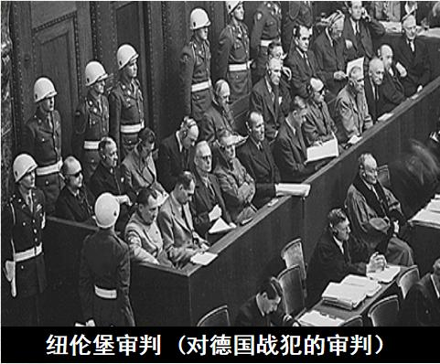
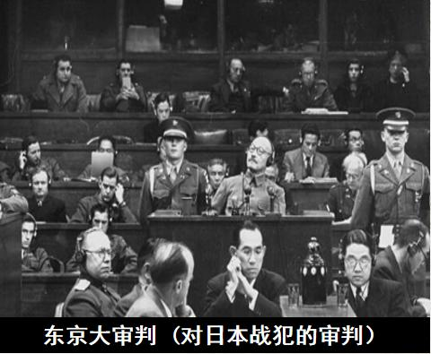
2、主要内容
体现不同制度国家间的和平与合作，划分美苏势力范围（强权色彩）
领土问题： ①重新确定欧亚国家的版图：德国被分区占领，日本由美国单独占领；②日本归还侵占中国的领土；
③承认朝鲜独立；
体现和平与正义
战败国处理问题：④审判战犯，肃清法西斯主义和军国主义；
殖民地问题：⑤对德、日、意的殖民地及国联的委任统治地实行托管，原则上承认被压迫民族的独立权利；
⑥美、苏、英划分势力范围；
促进民族解放运动
大国间相互妥协，带有大国强权政治色彩，严重损害了一些国家的利益。
体系保障问题：
⑦成立联合国
采用“大国一致”原则解决国际争端，具有更强的可操作性
Notes:
同为战争罪犯，纳粹德国的汉斯•弗兰克在临刑前忏悔：“千年易过,德国罪孽难消。”
日本的东条英机却在就刑前高呼“天皇陛下万岁！”

Slide 15
苏、英两国关于划分 巴尔干势力范围的“百分比协定”
苏联的利益比例 | 丘吉尔与斯大林协定的草案 | 莫洛托夫最后提议获接受的方案
匈牙利 | 50％ | 80％
南斯拉夫 | 50％ | 50％
保加利亚 | 75％ | 80％
罗马尼亚 | 90％ | 90％
希腊 | 10％ | 10％
在德国投降、欧洲战争结束后二至三个月之内，苏联协助同盟国参加对日战争，但条件是:外蒙古(蒙古人民共和国)的现状须予维持；库页岛南部及其邻近的一切岛屿均须归还苏俄;维护苏联在大连商港的优先权益，并使该港国际化;同时恢复旅顺港口俄国海军基地的租借权;中苏设立公司共同经营合办中长铁路、南满铁路，并保障苏俄的优先利益。同时维护中华民国在满洲完整的主权，千岛群岛让与苏联。
美国则在太平洋、中国和日本获得了优势和支配权。
——《雅尔塔会议》

Slide 16
成立：
宗旨：
原则：
作用：
1945年10月24日
维护国际和平与安全，加强国际合作，促进全球经济社会发展。
五大常任理事国“大国一致”的原则。
使和平解决争端和制裁侵略具有更强的可操作性，体现了第二次世界大战后的国际政治秩序。
安全理事会以联合国十五会员国组织之安全理事会关于程序事项之决议，应以九理事国之可决票表决之；对于其他一些事项之决议，应以九理事国之可决票包括全体常任理事国之同意票表决之。 ——《联合国宪章》

Slide 17
3、评价
雅尔塔体系具有相当的历史进步性，双方的决策者都认为要尽力避免冲突，要争取和平的方式解决争端。于是和平共处便实际成为他们指导相互关系的行为准则。两种不同社会制度的国家之间的和平共处原则正式纳入了国际关系体系。
雅尔塔体系所倡导的和平民主独立的原则对战后世界的和平民主独立发展，有着极大的作用。一定程度上来说，它决定了世界战后的和平发展
——摘编自徐蓝《试论雅尔塔体系对战后国际关系的影响》
（1）积极：以建立和维护世界和平为主要目标，提倡不同社会制度国家之间的共处与合作，对战后世界和平、民主、独立和发展有着很大的作用。
该体系同样具有大国强权政治的深深烙印，它建立在美苏战时军事实力均势的基础之上，是美、英、苏三大国出于对各自利益的现实考虑和对战后世界安排的长远打算，在进行了长期的讨价还价之后相互妥协的产物。
——摘编自徐蓝《雅尔塔体系、冷战与世界多极化趋势的发展》
（2）消极：是大国相互妥协的产物，带有明显的大国强权政治色彩，严重损害了一些国家的利益。

Slide 18
四、二战的影响
（1）对欧洲：欧洲在二战中遭受致命打击，各国的国力也受到严重消耗。
（2）对美国：美国成为世界第一经济、政治和军事强国。战后初期，美国拥有全球财富的50%左右，掌握制海权和制空权，一度垄断核武器。
（3）对苏联：苏联虽然经济逊于美国，但军事和政治十分强大，特别是由于它在战争中的巨大贡献而赢得很高威望。
（4）对国际格局：第二次世界大战的结束成为国际格局从欧洲中心走向美苏对峙的两极格局的真正转折点。
（5）对亚非拉：亚非拉地区民族解放运动高涨，殖民体系迅速瓦解，帝国主义的统治范围大大缩小。
Notes:
其他：社会主义运动和民族解放运动高涨；科学技术发展；社会观念改变（如反战思潮、妇女地位提高、颓废文化一度盛行等）

Slide 19
比较凡尔赛—华盛顿体系与雅尔塔体系
比较项 | 凡尔赛—华盛顿体系 | 雅尔塔体系
协调关系
国际格局
建立基础
主要矛盾
相同点
调整了帝国主义国家之间的关系
资本主义大国同社会主义大国的暂时妥协
以欧洲为中心的传统的国际格局
以美苏为中心的两极格局
建立在战胜国对战败国掠夺的基础之上，必然随着德国等国的崛起而破产
更多的是美苏之间的妥协
战胜国与战败国及战胜国之间的矛盾
两种不同的社会制度之间的矛盾
①在原有的世界体系被破坏的基础上建立起来的；
②根据一系列国际会议所确立的基本原则建立新的国际体系；
③大国意志的体现，具有大国强权政治的烙印，随着各国力量的消长而瓦解。
Notes:
雅尔塔体系作为第二次世界大战这场具有反法西斯性质的正义战争的产物，与此前的凡尔赛一华盛顿体系相比， 具有其历史进步性。它大力倡导并在一定程度上遵循了和平、民主的原则，以民主原则对战败国进行了改造,承认了被压迫民族的权利。它承认了不同社会制度国家的和平共处，对于巩固和扩大社会主义阵营在客观上起到了促进作用。雅尔塔会议上的有关决议以及雅尔塔体系是美英和苏联相互让步、妥协的产物，三国在涉及本国利益问题上既争夺又合作，既冲突又妥协,使雅尔塔体系具有大国强权政治的性质。雅尔塔体系并没有全面维持战后世界和平以及不同政治制度和意识形态国家的和平共处，正是由于雅尔塔体系的某些规定造成了德国的分裂和欧洲的分裂，乃至世界分裂成两大阵营，进入“冷战”状态。

